Slide 1
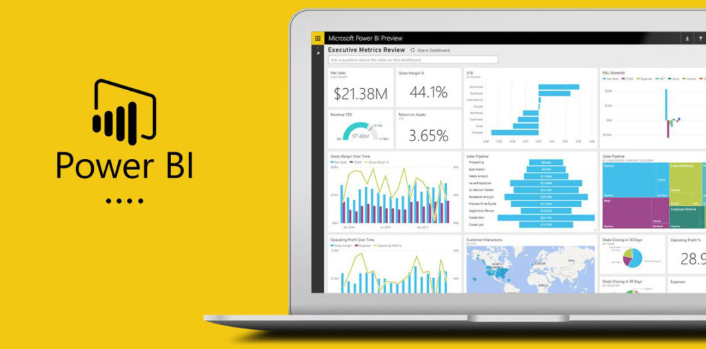
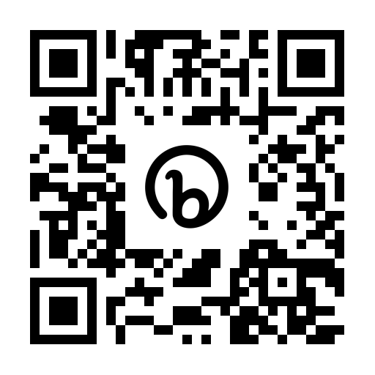
Link para os materiais de aula
AULA 07
bit.ly/inpowerbi

Slide 2
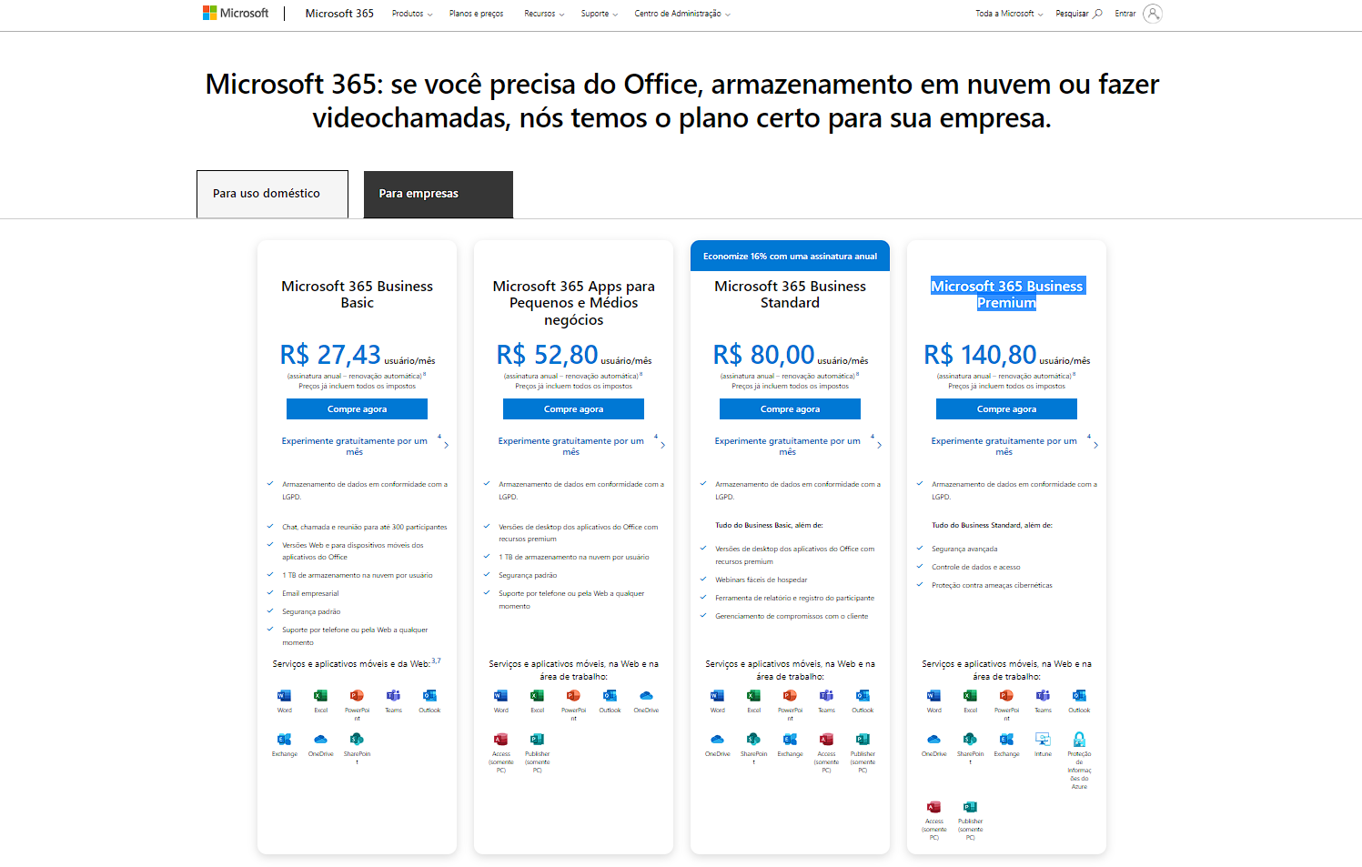
Criação de conta gratuita no Power BI
1 - Entrar no site Microsoft 365
2 - Selecionar a aba Para Empresas e a conta Microsoft 365 Business Premium

Slide 3
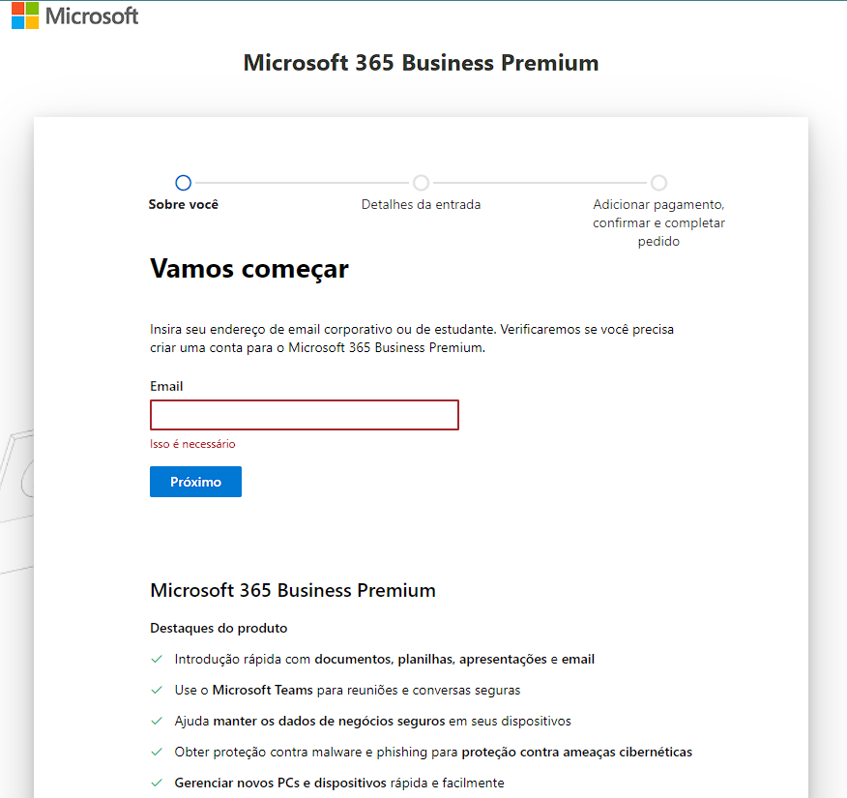
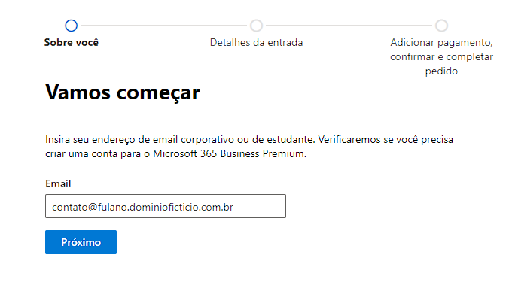
Criação de conta gratuita no Power BI
3 - No campo e-mail você vai digitar seu contato + @ seu nome + um domínio que não existe

Slide 4
Criação de conta gratuita no Power BI
3 - No campo e-mail você vai digitar seu contato + @ seu nome + um domínio que não existe
4 - Clique em próximo

Slide 5
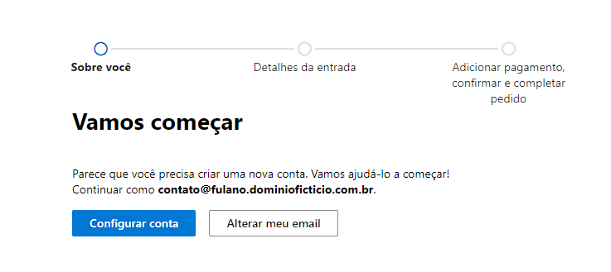
Criação de conta gratuita no Power BI
5 - Como o e-mail nem o domínio existem, ele vai lhe dar a opção de configurar a conta.

Slide 6
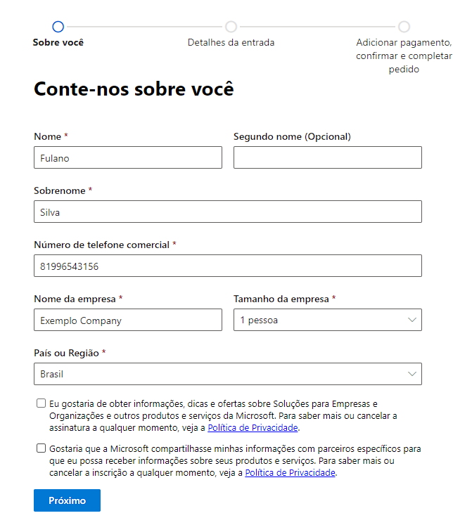
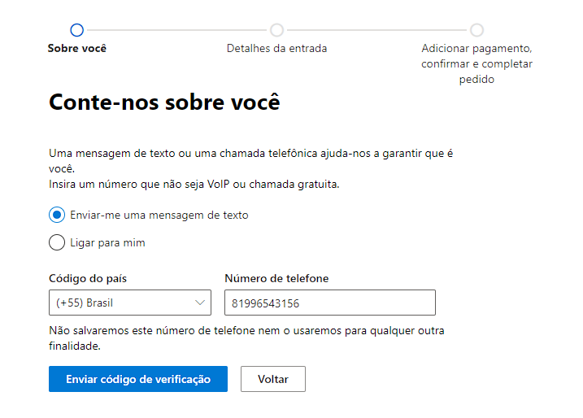
Criação de conta gratuita no Power BI
6 - Preencha com seus dados e um telefone válido.
Fique tranquilo, essas informações esse processo de criação de conta não irá lhe gerar nenhuma cobrança.

Slide 7
Criação de conta gratuita no Power BI
6 - Preencha com seus dados e um telefone válido.
Fique tranquilo, essas informações esse processo de criação de conta não irá lhe gerar nenhuma cobrança.

Slide 8
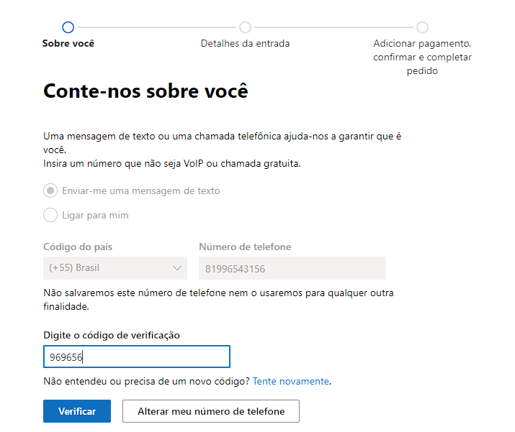
Criação de conta gratuita no Power BI
7- Faça a verificação da conta, com o código que você recebeu no telefone indicado.

Slide 9
Criação de conta gratuita no Power BI
7- Faça a verificação da conta, com o código que você recebeu no telefone indicado.

Slide 10
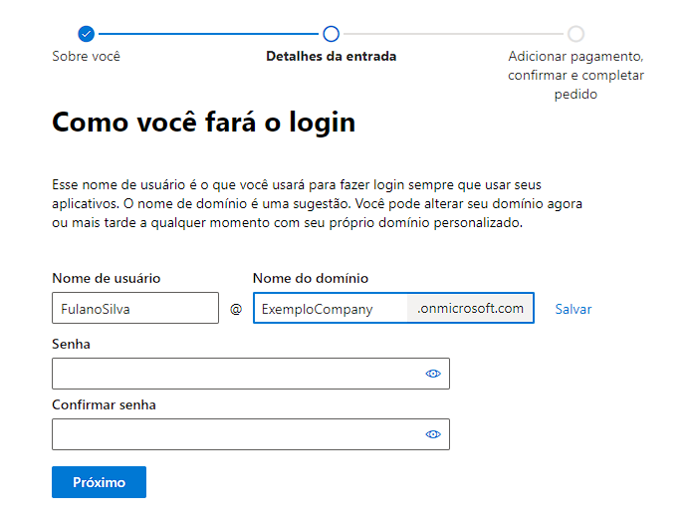
Criação de conta gratuita no Power BI
8- Seu e-mail corporativo está quase criado. Você precisa definir uma senha e confirmar.
9- Guarde essas informações de e-mail e senha em algum lugar seguro, para que você possa consultar se for necessário.

Slide 11
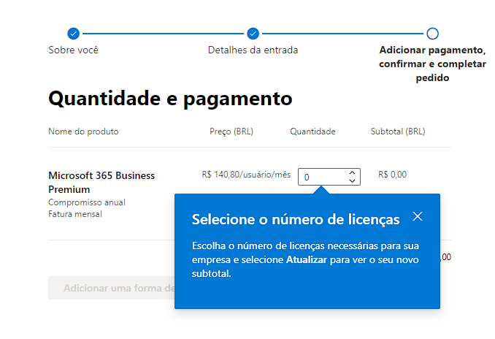
Criação de conta gratuita no Power BI
10- Ao chegar nessa tela, não é mais necessário completar o processo de compra.

Slide 12
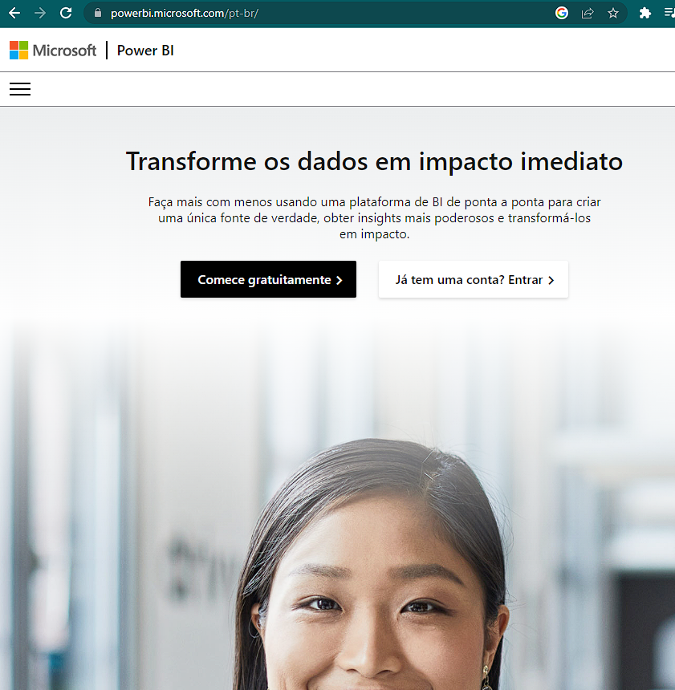
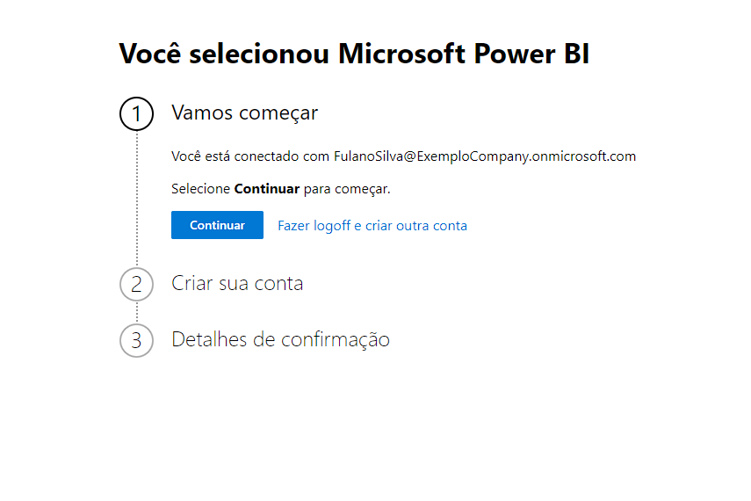
Criação de conta gratuita no Power BI
11- Acesse o site oficial do Power BI e escolha a opção comece gratuitamente.
12- Crie sua conta no Power BI

Slide 13
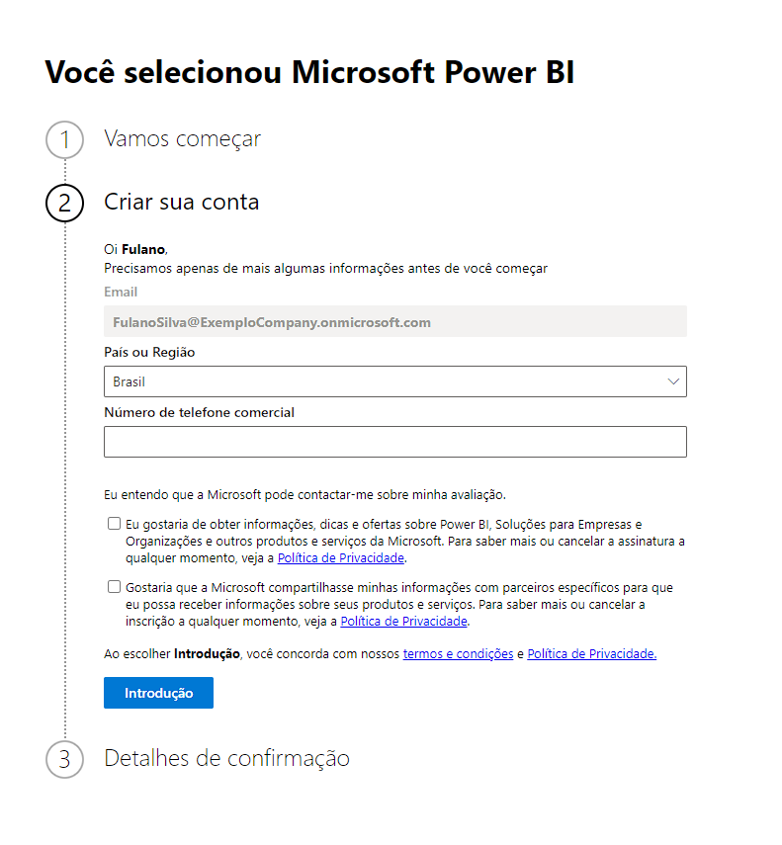
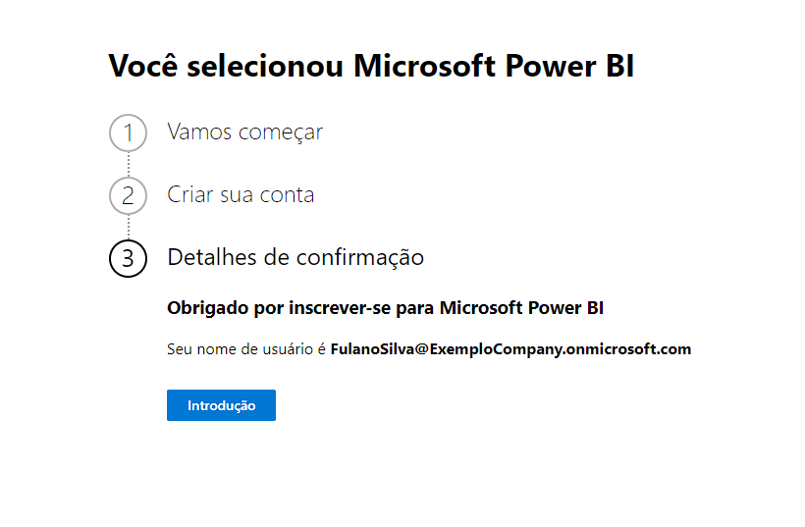
Criação de conta gratuita no Power BI
13 - Caso o e-mail não esteja preenchido, preencha com o e-mail e senha que acabamos de criar. Insira um telefone válido.
14 - Clique em introdução
15 - Sua conta no Power BI foi criada com sucesso
Agora você já pode fazer o login dentro do app do Power BI.

Slide 14
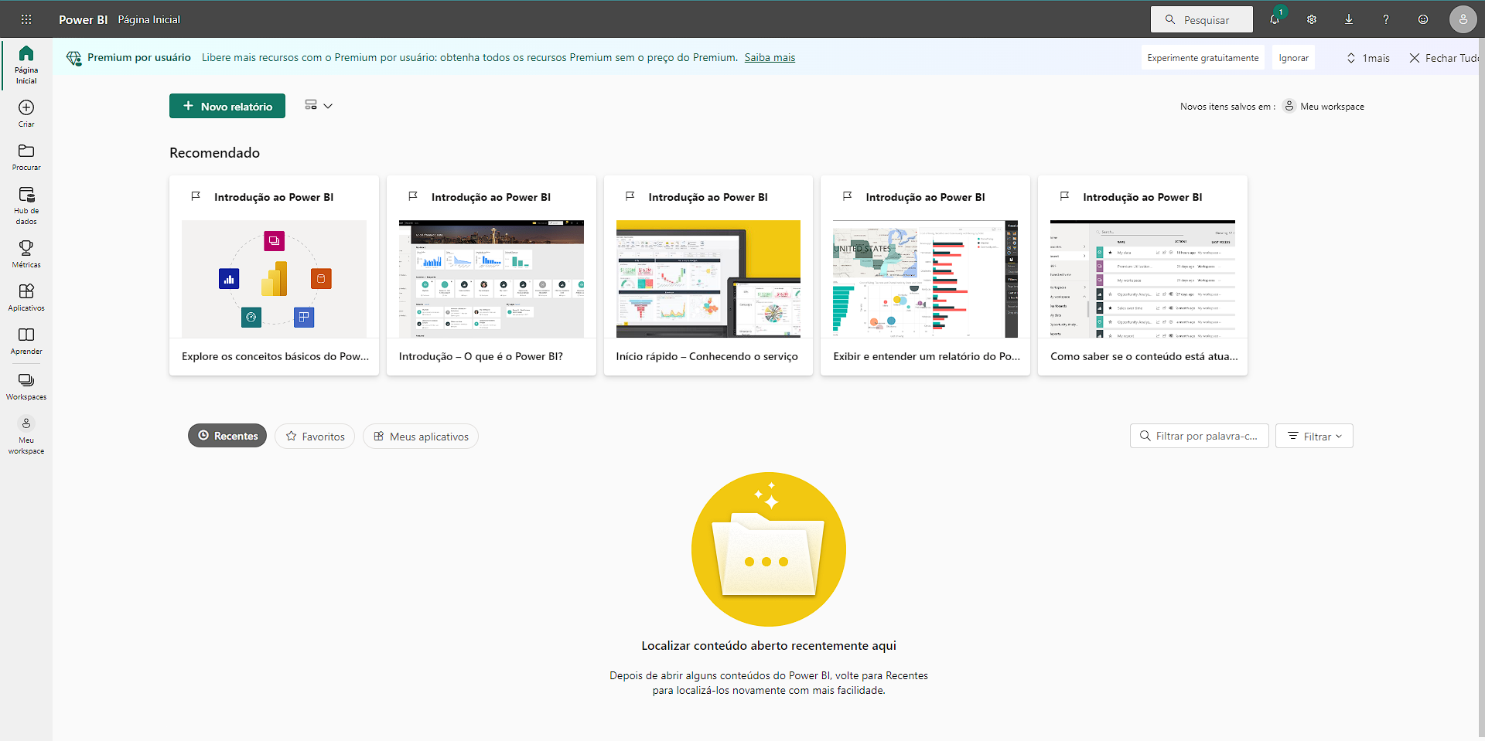

Slide 15
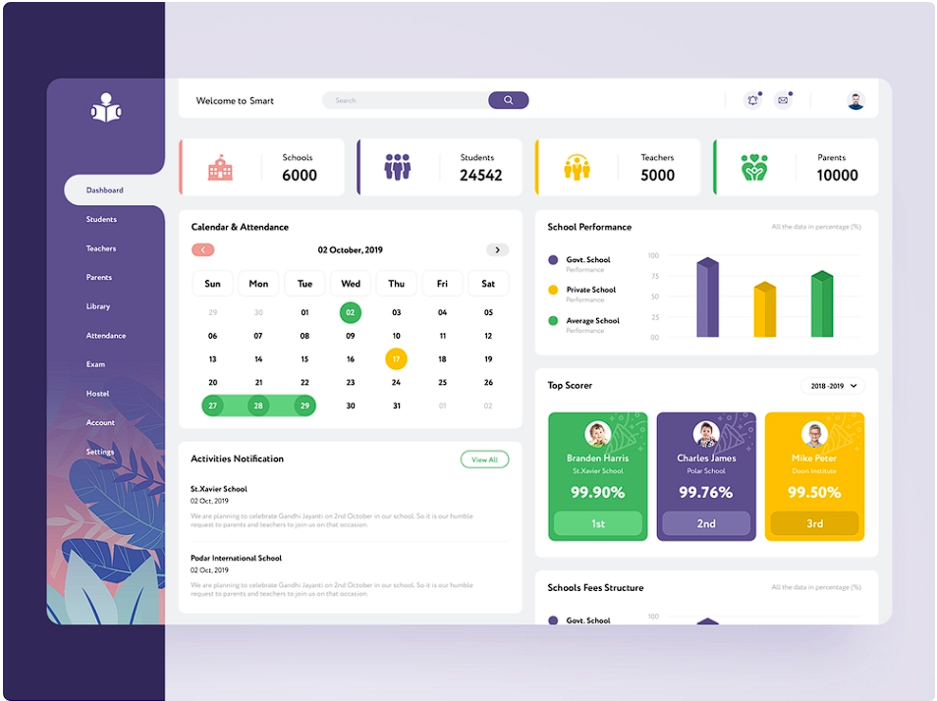
Layout de Dashboards

Slide 16
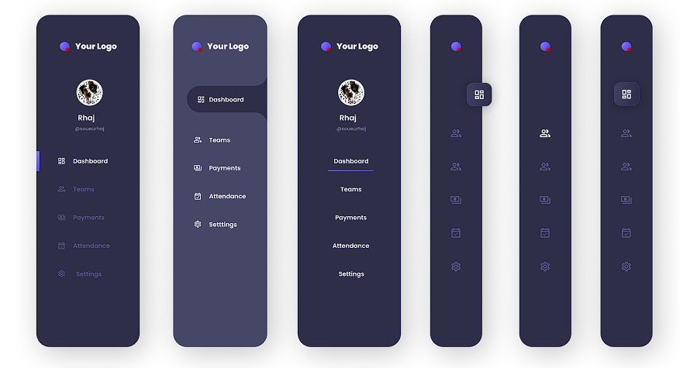
Layout de Dashboards

Slide 17
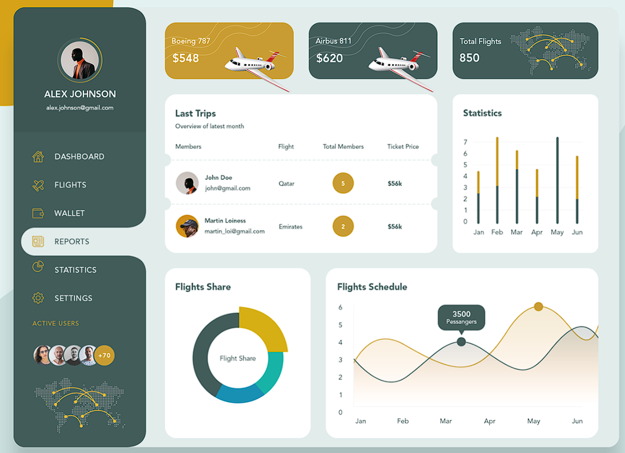
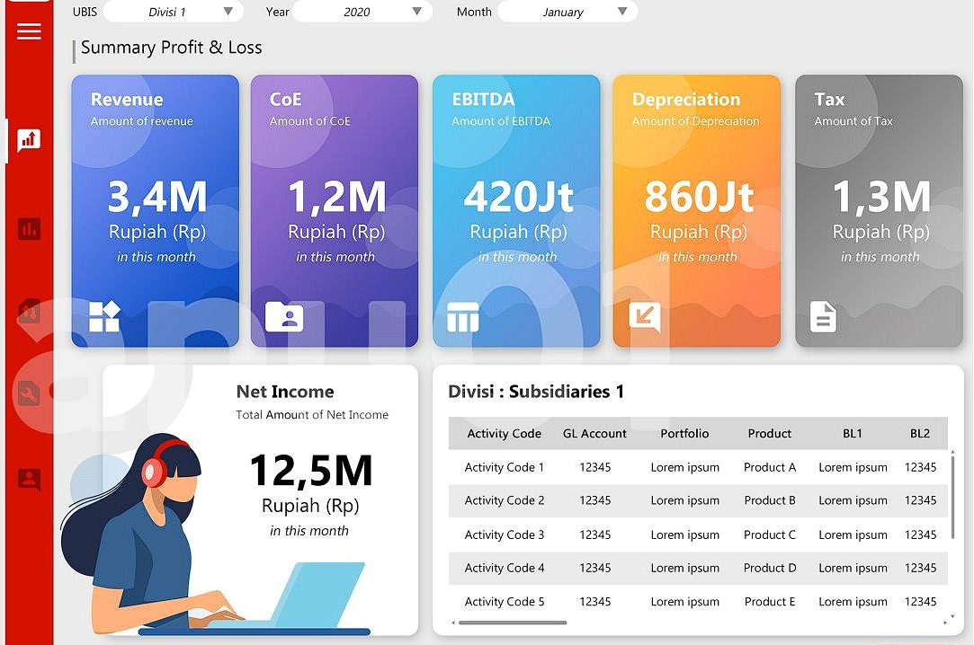
Layout de Dashboards

